Slide 1


TRƯỜNG TIỂU HỌC PHÚC LỢI
Chào mừng các em đã đến với tiết Tập làm văn
Chào mừng các em đã đến với tiết Tập làm văn
LỚP 4

Slide 2

Thứ tư ngày 20 tháng 10 năm 2021
Tập làm văn
Luyện tập xây dựng đoạn văn kể chuyện

Slide 3


Mục tiêu
-Dựa trên hiểu biết về đoạn văn học sinh tiếp tục luyện tập xây dựng hoàn chỉnh các đoạn văn của một câu chuyện gồm nhiều đoạn ( đã cho sẵn cốt truyện)

Slide 4

Bài 1. Đọc cốt truyện sau:
VÀO NGHỀ
Va-li-a được bố mẹ cho đi xem xiếc. Em thích nhất tiết mục “Cô gái phi ngựa, đánh đàn” và mơ ước trở thành diễn viên biểu diễn tiết mục ấy.
Em xin vào học nghề tại rạp xiếc. Ông giám đốc rạp xiếc giao cho em việc quét dọn chuồng ngựa. Em ngạc nhiên nhưng rồi cũng nhận lời.
Va-li-a đã giữ chuồng ngựa sạch sẽ và làm quen với chú ngựa diễn trong suốt thời gian học.
Về sau, Va-li-a trở thành một diễn viên như em hằng mong ước.
Theo TIẾNG VIỆT 3, 1985.

Slide 5
Cốt truyện là gì?
Là một chuỗi sự việc làm nòng cốt cho diễn biến của câu chuyện.

Slide 6

Các sự việc chính
2
1
Va-li-a ước mơ trở thành diễn viên xiếc biểu diễn tiết mục phi ngựa đánh đàn.
Va-li-a xin học nghề ở rạp xiếc và được giao việc quét dọn chuồng ngựa.
3
4
Va-li-a đã giữ chuồng ngựa sạch sẽ và làm quen với chú ngựa diễn.
Va-li-a đã trở thành một diễn viên như em hằng mong ước.

Slide 7

VÀO NGHỀ
Va-li-a được bố mẹ cho đi xem xiếc. Em thích nhất tiết mục “Cô gái phi ngựa, đánh đàn” và mơ ước trở thành diễn viên biểu diễn tiết mục ấy.
Em xin vào học nghề tại rạp xiếc. Ông giám đốc rạp xiếc giao cho em việc quét dọn chuồng ngựa. Em ngạc nhiên nhưng rồi cũng nhận lời.
Va-li-a đã giữ chuồng ngựa sạch sẽ và làm quen với chú ngựa diễn trong suốt thời gian học.
Về sau, Va-li-a trở thành một diễn viên như em hằng mong ước.
Theo TIẾNG VIỆT 3, 1985.
1
2
3
4

Slide 8
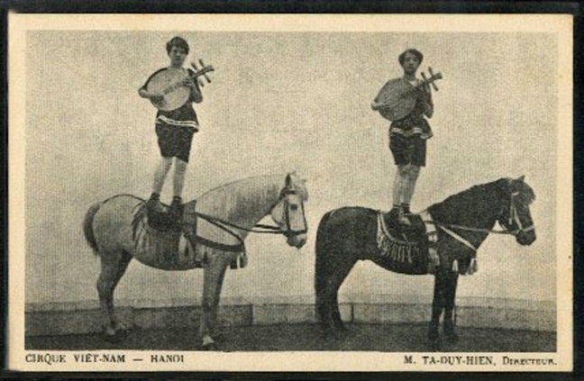
Đoạn 1: Va-li-a được bố mẹ cho đi xem xiếc. Em thích nhất tiết mục “Cô gái phi ngựa, đánh đàn” và mơ ước trở thành diễn viên biểu diễn tiết mục ấy.

Slide 9
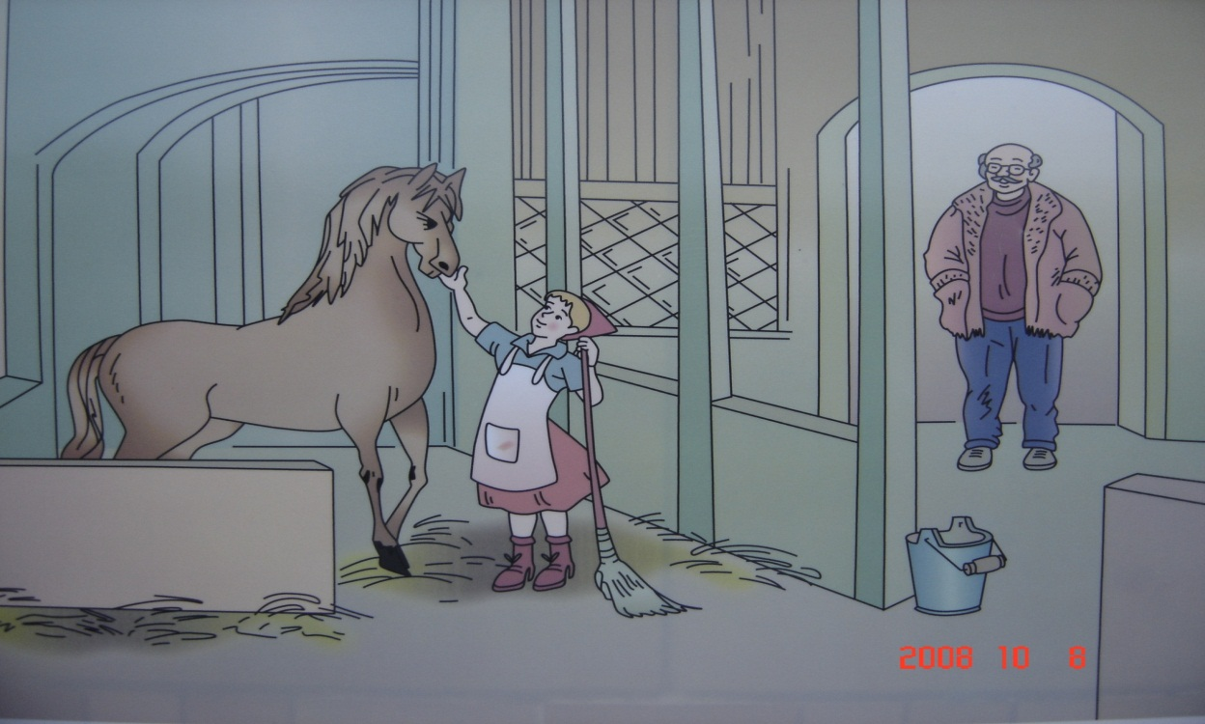
Đoạn 2: Em xin vào học nghề tại rạp xiếc. Ông giám đốc rạp xiếc giao cho em việc quét dọn chuồng ngựa. Em ngạc nhiên nhưng rồi cũng nhận lời.

Slide 10
Đoạn 3: Va-li-a đã giữ chuồng ngựa sạch sẽ và làm quen với chú ngựa diễn trong suốt thời gian học.

Slide 11
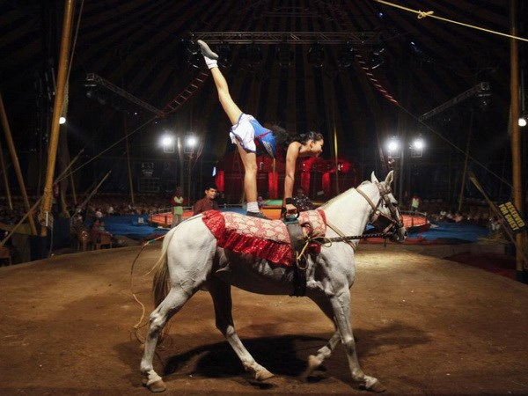
Đoạn 4: Về sau, Va-li-a trở thành một diễn viên như em hằng mong ước.

Slide 12

Với 4 sự việc này, bạn Hà viết thử cả bốn đoạn của câu chuyện, nhưng chưa viết được đoạn nào hoàn chỉnh.
Con hãy giúp bạn hoàn chỉnh một trong các đoạn ấy.
Các con hãy thảo luận nhóm 4 để lựa chọn và hoàn chỉnh một trong các đoạn.

Slide 13
Đoạn 1
Chương trình biểu diễn hôm ấy thật phong phú, nhiều tiết mục đặc sắc, nhưng chẳng biết vì sao Va-li-a lại thích nhất tiết mục “Cô gái phi ngựa đánh đàn”. Em ấn tượng với gương mặt xinh đẹp, dáng vẻ nhanh nhẹn của cô gái. Lớn hơn em có mấy tuổi mà cô diễn viên thật dũng cảm. Trên lưng ngựa, cô diễn viên khả ái ấy chẳng cần nắm dây cương mà một tay ôm lấy chiếc đàn, tay kia gảy lên những âm thanh rộn rã. Tiếng đàn của cô gái có sức lôi cuốn đặc biệt khiến Va-li-a hết lòng ngưỡng mộ cô.
Nô-en năm ấy, cô bé Va-li-a lên mười tuổi được bố mẹ cho đi xem xiếc.
Từ đó, lúc nào trong trí óc non nớt của Va-li-a cũng hiện lên hình ảnh cô diễn viên phi ngựa, đánh đàn. Em mơ ước một ngày nào đó cũng được như cô phi ngựa và chơi những bản nhạc rộn rã.
Mở đầu
Diễn biến
Kết thúc

Slide 14
Đoạn 2
Sáng hôm sau, trong lòng đầy phấn khởi, em đến gặp bác giám đốc rạp xiếc, bày tỏ nguyện vọng của mình. Bác ân cần đưa em đến một chuồng ngựa bạch tuyệt đẹp. Bác đến vỗ về chú ngựa và quay lại bảo em: “Công việc của cháu là chăm sóc chu đáo cho chú ngựa này, cho chú ấy ăn uống và quét dọn chuồng trại sạch sẽ.” Va-li-a hơi lưỡng lự vì diễn viên xiếc mà phải đi quét chuồng ngựa. Nhưng cuối cùng em vẫn cầm lấy chổi.
Rồi một hôm, rạp xiếc thông báo cần tuyển diễn viên. Va-li-a xin bố mẹ cho ghi tên học nghề.
Bác giám đôc gật đầu cười, bảo em: “ Công việc của diễn viên phi ngựa, đánh đàn bắt đầu như thế đấy, cháu ạ. Cái tháp cao nào cũng phải xây từ mặt đất lên.”
Mở đầu
Diễn biến
Kết thúc

Slide 15
Đoạn 3
Từ hôm đó, ngày nào Va-li-a cũng đều đặn đến chuồng ngựa học việc.
Những ngày đầu, Va-li-a rất bỡ ngỡ. Có lúc em nản chí. Nhưng cứ nhớ đến hình ảnh cô diễn viên phi ngựa, em lại thấy phấn chấn lên.
Ngày qua ngày, Va-li-a quen dần với công việc của mình. Em cũng làm quen và trở nên thân thiết với chú ngựa bạch – bạn diễn tương lai của mình hơn.
Mở đầu
Diễn biến
Kết thúc

Slide 16
Đoạn 4
Cứ mỗi lần Va-li-a bước ra sàn diễn, những tràng vỗ tay nồng nhiệt lại vang lên. Chỉ trong nháy mắt, cô đã đứng trên lưng ngựa, tay ôm cây đàn vĩ cầm. Rồi tiếng đàn cất lên. Vẻ thán phục lộ rõ trên gương mặt từng khán giả.
Thời gian trôi qua, chẳng mấy chốc cũng đến ngày Va-li-a trở thành một diễn viên thực thụ.
Kết thúc tiết mục của mình, Va-li-a cúi chào khan giả với gương mặt rạng ngời hạnh phúc. Cô sung sướng vô cùng khi nhận ra ước mơ thuở nhỏ của mình đã trở thành hiện thực.
Mở đầu
Diễn biến
Kết thúc

Slide 17

Mở đầu
Đọc lại các đoạn văn trong truyện “Vào nghề” mà các em vừa hoàn chỉnh, cho biết:
Các đoạn văn được sắp xếp theo trình tự nào?
Các đoạn văn được
sắp xếp theo trình tự
ba phần:
Diễn biến
Kết thúc

Slide 18
Dặn dò
- Tập kể lại câu chuyện “Vào nghề”.
- Chuẩn bị bài: “Luyện tập phát triển câu chuyện”.

Slide 19
BUỔI HỌC KẾT THÚC
CHÚC CÁC EM CHĂM NGOAN, HỌC GIỎI

